Slide 1
Python Module (I)
김준호

Slide 2
모듈(module)이란?
파이썬 함수와 객체들의 묶음을 모듈(module)이라 함
모듈
함수 #0
함수 #1
함수 #n
…
클래스 #0
…
클래스 #k
변수 #1
…
변수 #1

Slide 3
모듈의 예: 수학(math) 모듈
예를 들어, 아래 그림과 같이 각종 수학 함수들과 상수들을 묶어 수학(math) 모듈로 정의할 수 있음
math
sin
cos
ceil
…
exp
pow
floor
…
pi
…
e

Slide 4
파이썬 수학(math) 모듈
수학(math) 모듈은 많은 사람들이 사용할 수 있으므로, 파이썬 은 아래 그림과 같은 수학 모듈을 이미 가지고 있음
math
sin
cos
ceil
…
exp
pow
floor
…
pi
…
e

Slide 5
파이썬 빌트인 모듈
파이썬 언어는 프로그래밍에서 공통적으로 많이 쓰일 수 있는 문자열(string), 날짜(date), 시간(time), 수학(math), 파일(file) 등 200여개 이상의 모듈을 빌트인 모듈* 형태로 가지고 있음
string
date
time
math
file
…
[*빌트인 모듈 (built-in module): 이미 만들어져 파이썬에 들어있는 모듈]

Slide 6
모듈 사용하기
모듈 사용하기
빌트인 모듈을 사용해 보자!
모듈 내용 들여다 보기
어떤 함수와 변수들이 모듈에 들어있나?
모듈의 실체
모듈은 실제로 컴퓨터 안에서 어떤 형태로 저장되어 있고 어디에 있나?

Slide 7
모듈 사용해 보기 (I)
모듈 임포트
Python codes
import문을 사용하여 특정 모듈을 프로그램에 포함
네임스페이스를 통해 모듈에 포함된 상수(혹은 변수) 사용
네임스페이스를 통해 모듈에 포함된 함수 사용
import math
# math 모듈에 포함된 상수 활용
print("PI = {0}".format(math.pi))
print("자연상수 e = {0}".format(math.e))
# math 모듈에 포함된 sin/cos 함수 활용
val = math.sin(math.pi / 2)
print("sin(PI/2) = {0}".format(val))
val = math.cos(math.pi / 2)
print("cos(PI/2) = {0}".format(val))

Slide 8
모듈 사용해 보기 (I)
모듈에 포함된 상수(변수) 사용
Python codes
import문을 사용하여 특정 모듈을 프로그램에 포함
네임스페이스를 통해 모듈에 포함된 상수(혹은 변수) 사용
네임스페이스를 통해 모듈에 포함된 함수 사용
import math
# math 모듈에 포함된 상수 활용
print("PI = {0}".format(math.pi))
print("자연상수 e = {0}".format(math.e))
# math 모듈에 포함된 sin/cos 함수 활용
val = math.sin(math.pi / 2)
print("sin(PI/2) = {0}".format(val))
val = math.cos(math.pi / 2)
print("cos(PI/2) = {0}".format(val))

Slide 9
모듈 사용해 보기 (I)
모듈에 포함된 함수 사용
Python codes
import문을 사용하여 특정 모듈을 프로그램에 포함
네임스페이스를 통해 모듈에 포함된 상수(혹은 변수) 사용
네임스페이스를 통해 모듈에 포함된 함수 사용
import math
# math 모듈에 포함된 상수 활용
print("PI = {0}".format(math.pi))
print("자연상수 e = {0}".format(math.e))
# math 모듈에 포함된 sin/cos 함수 활용
val = math.sin(math.pi / 2)
print("sin(PI/2) = {0}".format(val))
val = math.cos(math.pi / 2)
print("cos(PI/2) = {0}".format(val))

Slide 10
모듈 사용해 보기 (I)
모듈 사용법 (종합)
Python codes
import문을 사용하여 특정 모듈을 프로그램에 포함
네임스페이스를 통해 모듈에 포함된 상수(혹은 변수) 사용
네임스페이스를 통해 모듈에 포함된 함수 사용
import math
# math 모듈에 포함된 상수 활용
print("PI = {0}".format(math.pi))
print("자연상수 e = {0}".format(math.e))
# math 모듈에 포함된 sin/cos 함수 활용
val = math.sin(math.pi / 2)
print("sin(PI/2) = {0}".format(val))
val = math.cos(math.pi / 2)
print("cos(PI/2) = {0}".format(val))

Slide 11
모듈 이름이 너무 길어 적기 귀찮아!
기본적인 모듈 사용법
모듈에 별칭(alias)을 붙여 사용
import math
# math 모듈에 포함된 상수 활용
print("PI = {0}".format(math.pi))
print("자연상수 e = {0}".format(math.e))
# math 모듈에 포함된 sin/cos 함수 활용
val = math.sin(math.pi / 2)
print("sin(PI/2) = {0}".format(val))
val = math.cos(math.pi / 2)
print("cos(PI/2) = {0}".format(val))
import math as m
# 별칭 m으로 math 모듈의 상수 활용
print("PI = {0}".format(m.pi))
print("자연상수 e = {0}".format(m.e))
# 별칭 m으로 math 모듈의 함수 활용
val = m.sin(m.pi / 2)
print("sin(PI/2) = {0}".format(val))
val = m.cos(m.pi / 2)
print("cos(PI/2) = {0}".format(val))

Slide 12
별칭 마저도 적기 귀찮아!
기본적인 모듈 사용법
현재 네임스페이스로 모듈의 특정함수/변수 가져오기
import math
# math 모듈에 포함된 상수 활용
print("PI = {0}".format(math.pi))
print("자연상수 e = {0}".format(math.e))
# math 모듈에 포함된 sin/cos 함수 활용
val = math.sin(math.pi / 2)
print("sin(PI/2) = {0}".format(val))
val = math.cos(math.pi / 2)
print("cos(PI/2) = {0}".format(val))
from math import sin
from math import pi
# math 모듈의 함수 sin()와 상수 pi를 현재 네임스페이스로 활용
print("PI = {0}".format(pi))
print("자연상수 e = {0}".format(math.e))
# math 모듈의 함수를 현재 네임스페이스로 활용
val = sin(pi / 2)
print("sin(PI/2) = {0}".format(val))
val = math.cos(pi / 2)
print("cos(PI/2) = {0}".format(val))

Slide 13
별칭 마저도 적기 귀찮아!
기본적인 모듈 사용법
현재 네임스페이스로 모듈 내용 모두 가져오기
import math
# math 모듈에 포함된 상수 활용
print("PI = {0}".format(math.pi))
print("자연상수 e = {0}".format(math.e))
# math 모듈에 포함된 sin/cos 함수 활용
val = math.sin(math.pi / 2)
print("sin(PI/2) = {0}".format(val))
val = math.cos(math.pi / 2)
print("cos(PI/2) = {0}".format(val))
from math import *
# math 모듈의 상수를 현재 네임스페이스로 활용
print("PI = {0}".format(pi))
print("자연상수 e = {0}".format(e))
# math 모듈의 함수를 현재 네임스페이스로 활용
val = sin(pi / 2)
print("sin(PI/2) = {0}".format(val))
val = cos(pi / 2)
print("cos(PI/2) = {0}".format(val))

Slide 14
왠만하면 모듈 이름(혹은 별칭)은 꼭 사용하자
from OOO import * 사용 예
귀찮음이 초래한 예상 못한 결과
e = "다섯번째 알파벳"
print(e)
from math import *
# 의도치 않게 기존 변수 e의 내용이 바뀜
# 기존의 변수 e가 math.e로 덮어씌여짐
print(e)
다섯번째 알파벳
2.718281828459045

Slide 15
모듈 내용 들여다 보기
모듈 안에는 어떤 함수들과 변수들이 있을까?
import math
# math 모듈에 포함된 함수/변수 확인
print(dir(math))
['__doc__', '__loader__', '__name__', '__package__', '__spec__', 'acos', 'acosh', 'asin', 'asinh', 'atan', 'atan2', 'atanh', 'ceil', 'copysign', 'cos', 'cosh', 'degrees', 'e', 'erf', 'erfc', 'exp', 'expm1', 'fabs', 'factorial', 'floor', 'fmod', 'frexp', 'fsum', 'gamma', 'hypot', 'isfinite', 'isinf', 'isnan', 'ldexp', 'lgamma', 'log', 'log10', 'log1p', 'log2', 'modf', 'pi', 'pow', 'radians', 'sin', 'sinh', 'sqrt', 'tan', 'tanh', 'trunc']

Slide 16
모듈 내용 들여다 보기
모듈 안에는 어떤 함수들과 변수들이 있을까?
빌트인 함수 혹은 메서드 (builtin_function_or_method)
실수형 (float)
문자열 (str)
변수형 (type)
['__doc__', '__loader__', '__name__', '__package__', '__spec__', 'acos', 'acosh', 'asin', 'asinh', 'atan', 'atan2', 'atanh', 'ceil', 'copysign', 'cos', 'cosh', 'degrees', 'e', 'erf', 'erfc', 'exp', 'expm1', 'fabs', 'factorial', 'floor', 'fmod', 'frexp', 'fsum', 'gamma', 'hypot', 'isfinite', 'isinf', 'isnan', 'ldexp', 'lgamma', 'log', 'log10', 'log1p', 'log2', 'modf', 'pi', 'pow', 'radians', 'sin', 'sinh', 'sqrt', 'tan', 'tanh', 'trunc']

Slide 17
모듈 내용 들여다 보기
모듈 안에는 어떤 함수들과 변수들이 있을까?
빌트인 함수 혹은 메서드 (builtin_function_or_method)
실수형 (float)
문자열 (str)
변수형 (type)
['__doc__', '__loader__', '__name__', '__package__', '__spec__', 'acos', 'acosh', 'asin', 'asinh', 'atan', 'atan2', 'atanh', 'ceil', 'copysign', 'cos', 'cosh', 'degrees', 'e', 'erf', 'erfc', 'exp', 'expm1', 'fabs', 'factorial', 'floor', 'fmod', 'frexp', 'fsum', 'gamma', 'hypot', 'isfinite', 'isinf', 'isnan', 'ldexp', 'lgamma', 'log', 'log10', 'log1p', 'log2', 'modf', 'pi', 'pow', 'radians', 'sin', 'sinh', 'sqrt', 'tan', 'tanh', 'trunc']

Slide 18
모듈 내용 들여다 보기
모듈 안에는 어떤 함수들과 변수들이 있을까?
빌트인 함수 혹은 메서드 (builtin_function_or_method)
실수형 (float)
문자열 (str)
변수형 (type)
['__doc__', '__loader__', '__name__', '__package__', '__spec__', 'acos', 'acosh', 'asin', 'asinh', 'atan', 'atan2', 'atanh', 'ceil', 'copysign', 'cos', 'cosh', 'degrees', 'e', 'erf', 'erfc', 'exp', 'expm1', 'fabs', 'factorial', 'floor', 'fmod', 'frexp', 'fsum', 'gamma', 'hypot', 'isfinite', 'isinf', 'isnan', 'ldexp', 'lgamma', 'log', 'log10', 'log1p', 'log2', 'modf', 'pi', 'pow', 'radians', 'sin', 'sinh', 'sqrt', 'tan', 'tanh', 'trunc']

Slide 19
모듈 내용 들여다 보기
모듈 안에는 어떤 함수들과 변수들이 있을까?
빌트인 함수 혹은 메서드 (builtin_function_or_method)
실수형 (float)
문자열 (str)
변수형 (type)
['__doc__', '__loader__', '__name__', '__package__', '__spec__', 'acos', 'acosh', 'asin', 'asinh', 'atan', 'atan2', 'atanh', 'ceil', 'copysign', 'cos', 'cosh', 'degrees', 'e', 'erf', 'erfc', 'exp', 'expm1', 'fabs', 'factorial', 'floor', 'fmod', 'frexp', 'fsum', 'gamma', 'hypot', 'isfinite', 'isinf', 'isnan', 'ldexp', 'lgamma', 'log', 'log10', 'log1p', 'log2', 'modf', 'pi', 'pow', 'radians', 'sin', 'sinh', 'sqrt', 'tan', 'tanh', 'trunc']

Slide 20
모듈의 실체
모듈은 파이썬 코드를 갖고 있는 텍스트 파일 (*.py)
my_vector 모듈 == my_vector.py 파일
my_vector.py

Slide 21
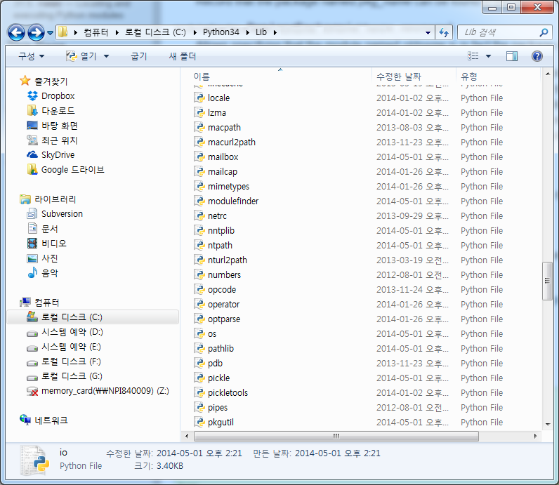
모듈의 실체
우리가 썼던 빌트인 모듈은 컴퓨터 어디에 있나요?
파이썬이 설치된 디렉토리 아래의 Lib 디렉토리
예) C:\Python34\Lib\

Slide 22
모듈의 실체
우리가 썼던 빌트인 모듈은 컴퓨터 어디에 있나요?
파이썬 프로그래밍으로 알아내기
import math
import inspect
# math 모듈의 파일 위치 확인
inspect.getfile(math)

Slide 23
재미있는 모듈 활용의 예
컴퓨터에게 명령 내리기
subprocess 모듈 활용하기
인터넷 접근하기
urllib 모듈 활용하기
컴퓨터 파일 시스템 접근하기
os 모듈 활용하기

Slide 24
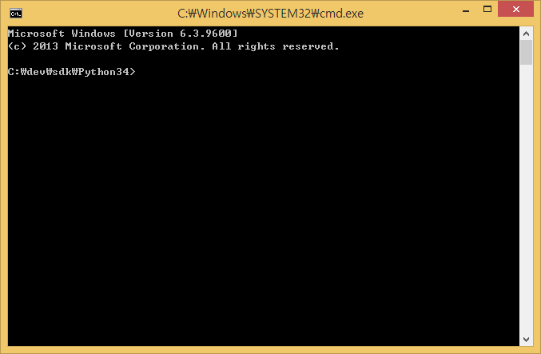
컴퓨터에게 명령 내리기 – subprocess 모듈 활용
특정 프로그램 실행하기
import subprocess
# 명령어창 실행 (Windows 운영체제)
subprocess.call("cmd")

Slide 25

컴퓨터에게 명령 내리기 – webbrowser 모듈 활용
웹브라우져를 띄워 보자
import webbrowser
# 웹 주소 설정
url = 'http://cyber2010.kookmin.ac.kr'
# 기본 웹브라우저 구동
webbrowser.open(url)

Slide 26
컴퓨터 파일 시스템 접근하기 – os 모듈 활용
특정 디렉터리 안에는 어떤 디렉터리와 파일들이 있을까?
import os
path = "C:/"
dirfiles = os.listdir(path)
print(dirfiles)
['$Recycle.Bin', 'bootmgr', 'BOOTNXT', 'dev', 'Documents and Settings', 'hiberfil.sys', 'Intel', 'MSOCache', 'pagefile.sys', 'PerfLogs', 'Program Files', 'Program Files (x86)', 'ProgramData', 'Recovery', 'swapfile.sys', 'System Volume Information', 'Temp', 'Users', 'usr', 'Windows', 'XecureSSL']

Slide 27
컴퓨터 파일 시스템 접근하기 – os 모듈 활용
디렉터리와 파일을 따로 분리해서 저장하려면?
import os
path = "C:/"
dirfiles = os.listdir(path)
dir_names = []
file_names = []
for each in dirfiles:
full_name = path + each
if os.path.isdir(full_name):
dir_names.append(full_name + "/")
else:
file_names.append(full_name)
print("dir names: ")
print(dir_names)
print("file names: ")
print(file_names)

Slide 28
실습 – 모든 하위 디렉터리 검색
특정 디렉터리(폴더)의 모든 하위 디렉터리 찾기
예) C:/Python34/ 아래의 모든 하위 디렉터리
C:/Python34/
C:/Python34/DLLs/
C:/Python34/Docs/
C:/Python34/Lib/
…
C:/Python34/Lib/__pycache__/
C:/Python34/Lib/asyncio/
…

Slide 29
실습 – 모든 하위 디렉터리 검색
다음과 같은 디렉터리 구조인 경우
원하는 결과
P/
P/a/
P/b/
P/c/
P/a/X/
P/a/Y/
P/c/Z/
P
a
X
Y
b
c
Z

Slide 30
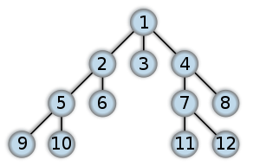
실습 – 모든 하위 디렉터리 검색
기본 아이디어
모든 하위 디렉터리를 저장할 리스트(list)를 하나 만듦
우리가 원하는 최종 결과가 저장될 공간
줄 세우기 위한 큐(queue)를 하나 만듦
절차수행(알고리즘)을 도와줄 자료구조 클래스
특정 디렉터리(예, C:/Python34/)를 큐에 넣어 줄 세움
맨 앞에 줄 서 있는 디렉터리를 큐에서 빼냄
빼낸 디렉터리는 list에 추가(append)
빼낸 디렉터리의 바로 아래 있는 하위 디렉터리들만 찾음
앞서 배운 내용을 응용, 한 디렉터리 바로 아래에 있는 하위 디렉터리들을 찾는 함수 디자인
찾은 하위 디렉터리들을 큐에 줄 세움
이 과정을 큐가 비어있을 때까지 수행
(* 이러한 방식을 breadth-first search라고 함)
[출처: Wikipedia, Breadth-first search]

Slide 31
실습 – 모든 하위 디렉터리 검색
손으로 돌려보기
P
a
X
Y
b
줄 서는 방향
c
Z
줄 (queue)
입력 디렉터리의 바로 아래 하위 디렉터리들을 구하는 함수
get_subdir()
결과 저장소
(list)

Slide 32
실습 – 모든 하위 디렉터리 검색
손으로 돌려보기
특정 디렉터리(P)를 큐에 넣어 줄 세움
P
a
X
Y
b
줄 서는 방향
c
Z
줄 (queue)
P
입력 디렉터리의 바로 아래 하위 디렉터리들을 구하는 함수
get_subdir()
결과 저장소
(list)

Slide 33
실습 – 모든 하위 디렉터리 검색
손으로 돌려보기
줄 맨 앞 디렉터리를 빼냄
빼낸 디렉터리에 대한 바로 아래 하위 디렉터리들을 구해 줄 세움
빼낸 디렉터리는 결과 저장소(list)에 저장
P
a
X
Y
b
c
Z
줄 (queue)
P/a/
P/b/
P/c/
P
입력 디렉터리의 바로 아래 하위 디렉터리들을 구하는 함수
get_subdir()
결과 저장소
(list)
P

Slide 34
실습 – 모든 하위 디렉터리 검색
손으로 돌려보기
동일 행동을 반복
언제까지? → 줄이 빌 때 까지
P
a
X
Y
b
c
Z
줄 (queue)
P/b/
P/c/
P/a/X/
P/a/Y/
P/a/
입력 디렉터리의 바로 아래 하위 디렉터리들을 구하는 함수
get_subdir()
결과 저장소
(list)
P
P/a/

Slide 35
실습 – 모든 하위 디렉터리 검색
반복 행위 구현
import os
import queue
dir_queue = queue.Queue()
dir_queue.put("C:/dev/") # 검색하고자 하는 디렉터리를 줄 앞에 세움
all_dirs = []
while not dir_queue.empty():
dir_name = dir_queue.get()
all_dirs.append(dir_name)
subdir_names = get_subdir(dir_name)
for each in subdir_names:
dir_queue.put(each)
print(all_dirs)

Slide 36
실습 – 모든 하위 디렉터리 검색
특정 디렉터리의 바로 아래 하위 디렉터리 찾기
import os
import queue
def get_subdir(path):
# 검색이 허가되지 않은 디렉토리 접근에 관한 예외처리
# (이후 예외처리 쳅터에서 자세히 다룸)
try:
dirfiles = os.listdir(path)
except PermissionError:
return
subdir_list = []
for each in dirfiles:
full_name = path + each
if os.path.isdir(full_name):
subdir_list.append(full_name + "/")
return subdir_list

Slide 37
숙제
내 컴퓨터에 있는 텍스트 파일 (*.txt) 모두 찾기

Slide 38
감사합니다
Q & A

